Slide 1
Κύκλος μαθημάτων διαχείρισης έργων καινοτομίας
Στάδιο 4: Υλοποίηση Barbora Dvořáková & Michal Pivko

Slide 2
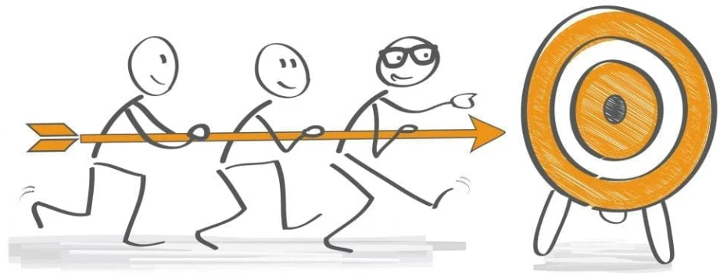
Υλοποίηση
Υλοποίηση του έργου
το σχέδιο που δημιουργήθηκε στα προηγούμενα στάδια της διάρκειας ζωής του έργου τίθεται σε εφαρμογή
οι δραστηριότητες που περιγράφονται στο πρόγραμμα εργασίας εκτελούνται περιλαμβάνει τον συντονισμό ενός ευρέως φάσματος δραστηριοτήτων
περιλαμβάνει παρακολούθηση και έλεγχο = μέτρηση των επιδόσεων και λήψη διορθωτικών μέτρων για να διασφαλιστεί ότι το έργο βρίσκεται σε καλό δρόμο για την επίτευξη των στόχων του
και επίσης διαχείριση κινδύνων καθώς απρόβλεπτα γεγονότα και καταστάσεις αναπόφευκτα θα συμβούν
Ο σκοπός είναι η επίτευξη των αναμενόμενων
αποτελεσμάτων
(παραδοτέα και άλλες άμεσες εκροές).

Slide 3
Υλοποίηση
Στόχοι
μάθετε πώς να διαχειρίζεστε το έργο βήμα προς βήμα στο στάδιο της υλοποίησής του
Εισαγωγή των μεμονωμένων θεμάτων που ενδέχεται να προκύψουν κατά την εκτέλεση του έργου
Μαθησιακά Αποτελέσματα:
Γνώσεις και ικανότητα συνεργασίας με - ομάδες έργου
- προϋπολογισμός έργου
- ποιότητα του έργου
- κίνδυνοι του έργου
- παραδοτέα και εκροές

Slide 4
Υλοποίηση - Περιεχόμενο
Πώς να διαχειριστείτε ΑΤΟΜΑ - Διαχείριση της ομάδας έργου και της κοινοπραξίας έργου
ΠΌΡΟΥΣ - Διαχείριση προϋπολογισμού
ΠΟΙΌΤΗΤΑ - Παρακολούθηση της ποιότητας της εργασίας και της παρακολούθησης προοπτικών και τεχνολογίας
ΕΡΓΑΣΊΑ - Παρακολούθηση της απόδοσης και της προόδου του έργου
ΚΙΝΔΥΝΟΙ - Αντιμετώπιση κινδύνων
ΕΚΡΟΕΣ - Αποτελέσματα έργου και αποδοχή της υλοποίησής του

Slide 5
Ας ξεκινήσουμε
Σχέδιο εργασίας έτοιμο και κατανοητό από όλους τους εμπλεκόμενους φορείς
Πόροι - οικονομικοί, υλικοί και ανθρώπινοι πόροι.
Δράσεις που πρέπει να ληφθούν πριν από την έναρξη της εργασίας:
Προγραμματισμός δραστηριοτήτων και εντοπισμός πιθανών σημείων συμφόρησης.
Επικοινωνία με την ομάδα και διασφάλιση της κατανόησης όλων των ρόλων και των ευθυνών.
Διασφάλιση ότι οι (χρηματοδοτικοί) πόροι είναι διαθέσιμα και κατανέμονται ανάλογα.
Παροχή εργαλείων διαχείρισης έργου για τον συντονισμό της διαδικασίας.

Slide 6
ΔΙΑΧΕΙΡΙΣΗ ΑΤΟΜΩΝ ΕΝΑΡΚΤΗΡΙΑ ΣΥΝΑΝΤΗΣΗ
Ενημέρωση μελών της ομάδας: Εναρκτήρια –Συνάντηση
Η φάση υλοποίησης ξεκινά με την εναρκτήρια συνάντηση. Ο σκοπός είναι να ξεκινήσει επίσημα το έργο. Τα μέλη της ομάδας εισάγονται στο έργο.
Ο κύριος στόχος της Εναρκτήριας Συνάντησης είναι να:
βεβαιώσει ότι όλοι κατανοούν το πεδίο εφαρμογής του έργου, τους ρόλους και τις ευθύνες τους
αποσαφηνίσει τις προσδοκίες όλων των βασικών ενδιαφερόμενων μερών του έργου,
εντοπίσει και να μετριάσει τους κινδύνους του έργου,
συζητηθούν και συμφωνηθούν τα σχέδια του έργου.

Slide 7
ΔΙΑΧΕΙΡΙΣΗ ΑΤΟΜΩΝ ΔΙΑΧΕΙΡΙΣΗ ΟΜΑΔΑΣ
Ενημέρωση μελών της ομάδας: Διαχείριση ομάδας έργου
Ομάδα έργου= διαχειριστής και προσωπικό έργου στους οποίους έχει ανατεθεί η ευθύνη να εργαστούν στο έργο.
Έργα καινοτομίας απαιτούν ένα ποικίλο μείγμα ατόμων που πρέπει να ενσωματωθούν σε μια αποτελεσματική ομάδα έργου.
Μέθοδοι Διαχείρισης Ομάδας Έργου Επικοινωνία και εποπτεία για την παρακολούθηση της εργασίας και των στάσεων των ομάδων έργου. Μέσω συνομιλίας και παρατήρησης, ο Διαχειριστής επικοινωνεί με τα μέλη της ομάδας και εξετάζει τα επιτεύγματά τους στο πλαίσιο των παραδοτέων, των επιτευγμάτων και των διαπροσωπικών ζητημάτων.
Αξιολογήσεις απόδοσης επιτρέπουν τη μέτρηση της απόδοσης των μελών της ομάδας έργου για να διευκρινίσουν τους ρόλους και τις ευθύνες τους, να αναθεωρήσουν την εποικοδομητική ανατροφοδότηση, να ανακαλύψουν ανεπίλυτα ζητήματα, να αναπτύξουν μεμονωμένα προγράμματα κατάρτισης και να περιγράψουν συγκεκριμένους στόχους για μελλοντικές δραστηριότητες του έργου.
Διαχείριση συγκρούσεων για την αντιμετώπιση συγκρούσεων σε ομαδικό περιβάλλον για την επίτευξη υψηλότερης παραγωγικότητας και θετικών εργασιακών σχέσεων.

Slide 8
ΔΙΑΧΕΙΡΙΣΗ ΑΤΟΜΩΝ ΔΙΑΧΕΙΡΙΣΗ ΚΟΙΝΟΠΡΑΞΙΑΣ
Ενημέρωση μελών της ομάδας: Διαχείριση κοινοπραξίας έργου
Συντονιστής Έργου χρησιμεύει
ως κεντρικό σημείο επαφής, ηγείται και εκπροσωπεί την κοινοπραξία.
Εταίροι του έργου
συνεισφέρουν ενεργά στο έργο, έχουν τον δικό τους προϋπολογισμό, τους ρόλους και τις αρμοδιότητές τους.
Συνεργαζόμενοι εταίροι παρέχουν πληροφορίες και υποστηρίζουν το έργο χωρίς προϋπολογισμό (τελικοί χρήστες, βιομηχανία, περιφερειακές αρχές,...)

Slide 9
ΔΙΑΧΕΙΡΙΣΗ ΑΤΟΜΩΝ ΔΙΑΧΕΙΡΙΣΗ ΚΟΙΝΟΠΡΑΞΙΑΣ
Ενημέρωση μελών της ομάδας: Διαχείριση κοινοπραξίας έργου
Σχέδιο έργου (διαχείριση)/εγχειρίδιο/manual
έγγραφο που περιγράφει τον τρόπο εκτέλεσης, παρακολούθησης ελέγχου του έργου και του κλεισίματός του. Περιγράφει τους στόχους και το πεδίο εφαρμογής του έργου και χρησιμεύει ως επίσημο σημείο αναφοράς για την ομάδα έργου, τους συνδεδεμένους εταίρους και τα ενδιαφερόμενα μέρη Συμφωνίες έργου Συμφωνία επιχορήγησης = είναι η συμφωνία χρηματοδότησης που συνάπτεται μεταξύ του φορέα χρηματοδότησης και των συμμετεχόντων στο έργο και προσδιορίζει τα δικαιώματα και τις υποχρεώσεις των συμβαλλόμενων μερών Συμφωνία κοινοπραξίας/εταίρου = ιδιωτική συμφωνία μεταξύ των δικαιούχων, για τον καθορισμό των δικαιωμάτων και των υποχρεώσεων μεταξύ τους. (Δεν περιλαμβάνει τον Φορέα Χρηματοδότησης.) Αφορά την εσωτερική οργάνωση και διαχείριση της κοινοπραξίας, τις διατάξεις διανοητικής ιδιοκτησίας και την επίλυση εσωτερικών διαφορών.

Slide 10
ΔΙΑΧΕΙΡΙΣΗ ΠΟΡΩΝ ΔΙΑΧΕΙΡΙΣΗ ΠΡΟΥΠΟΛΟΓΙΣΜΟΥ
Προϋπολογισμός έργου = λεπτομερής εκτίμηση όλων των δαπανών που απαιτούνται για την ολοκλήρωση του έργου. Αναθεωρείται, τροποποιείται και ενημερώνεται συνεχώς.
Οι πιο συνηθισμένες κατηγορίες κόστους έργου είναι: προσωπικό, ταξίδια, αναλώσιμα, υπηρεσίες, υπεργολαβία, εξοπλισμός Μόλις αναθεωρηθεί και εγκριθεί ο προϋπολογισμός του έργου, το επόμενο βήμα είναι να δημιουργηθεί μια γραμμή βάσης προϋπολογισμού = ένας χρονικά σταθμισμένος προϋπολογισμός που χρησιμοποιούν οι διαχειριστές έργου για να μετρήσουν και να παρακολουθήσουν την απόδοση του προϋπολογισμού.
Εκτέλεση προϋπολογισμού = η δράση υλοποίησης των δαπανών που έχουν εγκριθεί στον προϋπολογισμό. Στη συνέχεια, ο διαχειριστής έργου ξεκινά να διεξάγει τις δραστηριότητες που οδηγούν στην πρόσληψη προσωπικού έργου, στην αγορά εξοπλισμού, υλικών και υπηρεσιών, όλα σύμφωνα με ένα σχέδιο προμηθειών έργου.

Slide 11
ΔΙΑΧΕΙΡΙΣΗ ΠΟΙΟΤΗΤΑΣ ΠΑΡΑΚΟΛΟΥΘΗΣΗ ΠΟΙΌΤΗΤΑΣ
Η ποιότητα είναι ο βαθμός στον οποίο το έργο πληροί τις απαιτήσεις.
Διαχείριση ποιότητας έργου = διαδικασία μέσω της οποίας η ποιότητα διαχειρίζεται και διατηρείται καθ' όλη τη διάρκεια ενός έργου.
Διαδικασίες διαχείρισης ποιότητας Εσωτερικά = εντός της κοινοπραξίας (διόρθωση, προφάσεις αποτελεσμάτων/δραστηριοτήτων ανατροφοδότηση)
Εξωτερικά = Συμβουλευτική επιτροπή, ανατροφοδότηση από εξωτερικούς εμπειρογνώμονες
Χορηγός έργου/χρηματοδότης του έργου = αξιολόγηση, εκτίμηση, συστάσεις για βελτίωση
Σχέδιο ποιότητας Διασφάλιση ποιότητας Έλεγχος ποιότητας

Slide 12
ΔΙΑΧΕΙΡΙΣΗ ΕΡΓΑΣΙΩΝ ΠΑΡΑΚΟΛΟΥΘΗΣΗ ΤΗΣ ΠΟΡΕΙΑΣ ΤΟΥ ΕΡΓΟΥ
Παρακολούθηση της απόδοσης και της προόδου του έργου - συλλογή πληροφοριών σχετικά με την κατάσταση της προόδου του έργου = παρακολούθηση των διαστάσεων του έργου του πεδίου εφαρμογής, του χρονοδιαγράμματος, του κόστους και της ποιότητας, παρακολούθηση των κινδύνων, των ζητημάτων και της αλλαγής του έργου και πρόβλεψη της εξέλιξής τους χρησιμοποιώντας μετρητές απόδοσης (KPI ή άλλα) Σχέδιο εργασιών έργου ως αναφορά για την παρακολούθηση των επιδόσεων του έργου
Ανταλλαγή πληροφοριών πληροφορίες σχετικά με την τρέχουσα κατάσταση του έργου και τα επόμενα βήματα με την ομάδα έργου
Παρακολούθηση της προόδου για
Καθήκοντα/δραστηριότητες Βασικά αποτελέσματα/παραδοτέα και ορόσημα που επιτεύχθηκαν όπως είχε προγραμματιστεί.
Χρήση πόρων - πόροι που χρησιμοποιούνται όπως έχει προγραμματιστεί και κόστος όπως έχει προϋπολογιστεί.
Άνθρωποι— ηθικό ομάδας, συμμετοχή των ενδιαφερόμενων μερών, συνολική δυναμική του έργου και παραγωγικότητα Αρχεία καταγραφής — η κατάσταση και η εξέλιξη των ζητημάτων, των αλλαγών και των αποφάσεων.

Slide 13
ΔΙΑΧΕΙΡΙΣΗ ΚΙΝΔΥΝΩΝ ΑΝΑΛΥΣΗ ΚΙΝΔΥΝΩΝ ΕΚΤΙΜΗΣΗ ΚΑΙ ΠΕΡΙΟΡΙΣΜΟΣ
Ο κίνδυνος είναι οτιδήποτε θα μπορούσε ενδεχομένως να επηρεάσει το χρονοδιάγραμμα, την απόδοση ή τον προϋπολογισμό του έργου σας. Οι κίνδυνοι μπορεί να είναι τεχνικοί, οργανωτικοί, εξωτερικοί, .... Οι κίνδυνοι είναι δυνητικότητες, αν γίνουν πραγματικότητα, τότε πρέπει να αντιμετωπιστούν.
Προσδιορισμός κινδύνου (αποθετήριο, κατάλογος ελέγχου, εμπειρογνώμονες, …)
Ανάλυση κινδύνου (πιθανότητα, αντίκτυπος)
Σχεδιάστε μία στρατηγική αντιμετώπισης κινδύνων (σχέδια δράσης ή στρατηγικές για τη μείωση των κινδύνων) Πράξη - Έλεγχος-αντιμετώπιση κινδύνων δραστηριότητες (παρακολούθηση και έλεγχος της υλοποίησης των δραστηριοτήτων αντιμετώπισης κινδύνων)

Slide 14
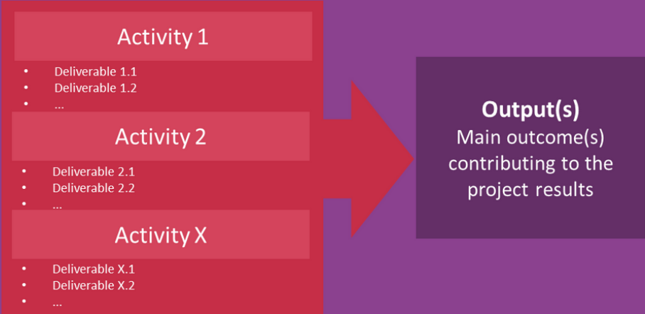
ΔΙΑΧΕΪΡΙΣΗ ΕΚΡΟΩΝ ΕΓΚΡΙΣΗ ΑΠΟΤΕΛΕΣΜΑΤΩΝ ΕΡΓΟΥ
Αποτελέσματα έργου = αποτελέσματα που επιτυγχάνονται αμέσως μετά την υλοποίηση μιας δραστηριότητας. Παράγονται άμεσα από το έργο, απτά και εύκολα στη μέτρηση
Παραδοτέο του έργου = ένα προϊόν ή μια υπηρεσία της δραστηριότητας του έργου που συμβάλλει στην ανάπτυξη των αποτελεσμάτων ενός έργου.
Ένα έργο μπορεί να παράγει ένα ή περισσότερα παραδοτέα και εκροές. Κάθε μία από αυτές πρέπει να γίνει επίσημα αποδεκτή. Η διαδικασία αποδοχής διασφαλίζει ότι πληρούν τους προκαθορισμένους στόχους και τα κριτήρια, ώστε ο αιτών του έργου να μπορεί να τα αποδεχτεί επίσημα.
Συνιστάται αναθεώρηση και έγκριση πριν από τη μετάβαση του έργου στην επόμενη φάση. Πρέπει να εκτιμάται ότι όλοι οι στόχοι της φάσης υλοποίησης έχουν επιτευχθεί και επαληθευτεί, ότι όλες οι προγραμματισμένες δραστηριότητες έχουν πραγματοποιηθεί, ότι όλες οι απαιτήσεις έχουν εκπληρωθεί και ότι τα αποτελέσματα του έργου έχουν παραδοθεί πλήρως. Ο κύριος του έργου/ πάροχος πρέπει να αποδεχτεί τα παραδοτέα.

Slide 15
ΣΑΣ ΕΥΧΑΡΙΣΤΟΥΜΕ ΓΙΑ ΤΗΝ ΠΡΟΣΟΧΗ ΣΑΣ

